Slide 1
Empirische Methoden für Informatiker
Teil 5: Kontrollierte Experimente
Christian Kästner
Stefan Hanenberg
Notes:
Nach Messverfahren und dem allgemeinen Vorgehen wenden wir uns jetzt erstmal den qualitative Methoden weg (deutlicher Kontrast, absicht)

Slide 2
Agenda
Einführung Kontrollierte Experimente
Experimentelle Designs
  Within-Subject / Between-Subject
  Randomized Design / Block Design
  …
Statistische Analyse

Slide 3
Eine intuitive Einführung (1)
Beispiel
  …ich möchte untersuchen, ob die Programmiersprache Java leichter anzuwenden ist, als die Programmiersprache Perl
Erste Idee
  Ich lasse von 2 Entwicklerteams à 5 Personen einen HTML 4.0 Browser entwickeln
  Abschließend vergleiche ich die Zeit, die beide Gruppen benötigt haben

Slide 4
Aufgaben / Diskussion
Aufgabe: Vergleich Java <-> Perl
Idee: Zwei Entwicklerteams à 5 Personen schreiben einen HTML 4.0 Browser, Team 1 in Java, Team 2 in Perl
Diskutieren Sie, warum die so erzielten Ergebnisse problematisch sein könnten

Slide 5
Eine intuitive Einführung (2)
Mögliche Probleme(1)
  Java / Perl-Programmierer benutzen unterschiedliche Werkzeuge
    => das Ergebnis spiegelt die Güte der Werkzeuge wieder (aber nicht Güte der Sprachen)
  Beide Entwicklerteams sind vielleicht nicht ausbalanciert
    => das Ergebnis spielt das Ungleichgewicht der Teams wieder (aber nicht Güte der Sprache)
  Es wird einen Unterschied geben
    Die Wahrscheinlichkeit, dass beide Teams gleich viel Zeit brauchen, ist gleich Null
    => Unterschied spiegelt “Zufall” wieder

Slide 6
Eine intuitive Einführung (2)
Mögliche Probleme(2)
  Ergebnisse beider Teams unterschiedlich
    Team 1 baut luxuriösen graphischen Browser, Team 2 einen textbasierten Browser
    => das Ergebnis spiegelt unterschiedliche Implementierungen wieder (nicht Unterschied zwischen den Sprachen)
  Ergebnisse beider Teams unterscheiden sich hinsichtlich Anzahl der Fehler
    Team 1 hat den Browser in 100 Stunden fertig, aber mit vielen Fehlern, Team 2 hat nach 2000 Stunden einen ausgereiften Browser
    => das Ergebnis spielt das Ungleichgewicht der Teams wieder (aber nicht Güte der Sprache)

Slide 7
Eine intuitive Einführung (2)
Mögliche Probleme(3)
  ….
…unzählige Gründe dagegen…
Grund aller Probleme
  Vergleichbarkeit nicht gegeben (Textbrowser vs. graphischen Browser)
  Äußere Einflußfaktoren (Qualität des Ergebnisses, verwendete Werkzeuge, etc.) nicht kontrolliert

Slide 8
Kontrollierte Experimente
Charakteristika
  Kontrolle von bekannten, äußeren Einflußfaktoren
  Kontrollierte Variation über freie Variablen
  Messung der abhängigen Variablen
  Reduktion / Eleminierung / Bestimmung von Störgrößen
  Durchführung des Experiment an “großen” Stichproben

Slide 9
Kontrollierte Experimente
Phasen
  Bestimmung der Hypothese(n)
    Verhältnis von abhängigen und unabhängigen Variablen
  Experimentaufbau
    Erstellung von Aufgaben, Fragebögen, etc.
    Experimentelles Design
      Anzahl von Gruppen, Zuordnung von Gruppen, etc.
  Experimentdurchführung
    Räumlich / zeitliche Ähnlichkeit, etc.
  Statistische Analyse
    Gemessenes Verhältnis von abhängigen und unabhängigen Variablen / Vergleich mit Hypothesen
  Interpretation / Diskussion

Slide 10
Logik von Kontrollierten Experimenten (1)
Grundlegende Idee aus dem kritischen Rationalismus
  Eine Hypothese wird geprüft (nicht bewiesen!)
  Das erfolgreiche Testen einer Hypothese erhöht das Vertrauen in diese (aber beweist sie nicht)
  Falsifizieren einer Hypothese zeigt, dass diese falsch war
Aussagenlogische Formulierung
  ((hypothese IMPL phänomen) AND NOT phänomen) IMPL NOT hypothese
  Wenn eine Hypothese ein Phänomen impliziert, dieses Phänomen aber nicht existiert, so ist die Hypothese falsch

Slide 11
Logik von Kontrollierten Experimenten (2)
Kritik
  Falsifizierung einer Hypothese ist keine Boolsche Variable, sondern statistischer Wert
  Falsifizierung nicht endgültig (!!!), sondern nur “statistisch wahrscheinlich”
Was tun, wenn Hypothese falsch ist?
  Idee 1: Gesamte Theorie verwerfen, neue Theorie erdenken
    Gänzlich unpraktikabel (aber wissenschaftlich vertretbar)
  Idee 2: Teile der Theorie verwerfen und Modifizieren
    Praktikabel (wenn auch aus wissenschaftlicher Sicht willkürlich => Widerspruch zu ad hoc Modifikationen a la Popper)

Slide 12
Logik von Kontrollierten Experimenten (2)
Kritik
  Falsifizierung einer Hypothese ist keine Boolsche Variable, sondern statistischer Wert
  Falsifizierung nicht endgültig (!!!), sondern nur “statistisch wahrscheinlich”
Was tun, wenn Hypothese falsch ist?
  Idee 1: Gesamte Theorie verwerfen, neue Theorie erdenken
    Gänzlich unpraktikabel (aber wissenschaftlich vertretbar)
  Idee 2: Teile der Theorie verwerfen und Modifizieren
    Praktikabel (wenn auch aus wissenschaftlicher Sicht willkürlich => Widerspruch zu ad hoc Modifikationen à la Popper)

Slide 13
Logik von Kontrollierten Experimenten (2)
Folgeaktionen auf Falsifikation Gegenstand philisophischer Auseinandersetzungen…
…aber nicht Gegenstand dieser Veranstaltung

Slide 14
Literatur
Karl Popper: Logik der Forschung, Akademieverlag 1988 (Generelle Einführung in philosophischen Hintergrund)
Bortz, Döring; Forschungsmethoden und Evaluation, Aufl. 4, Springer, 2006 (Praktische Einführung in empirische Methoden)

Slide 15
Hypothesen

Slide 16
Hypothesen (1)
Eigenschaft
  Durch Beobachtung überprüfbare (falsifizierbare) Aussage
  All-Aussage (keine Existenzaussage)
Beispiele
  “Java ist besser als Perl.”
    Keine Hypothese, da “besser” nicht quantifizierbar dargestellt
  “Die Entwicklung eines Java-Projekts kann bis zu 50% weniger Zeit beanspruchen als ein vergleichbares Perl-Projekt.”
    Keine Hypothese, da “kann bis zu” eine Existenzaussage, keine All-Aussage
  “Die Entwicklung eines Java-Programms dauert 50% weniger Zeit als die Entwicklung eines Perl-Programms.”
    Hypothese (wenn auch etwas naiv)

Slide 17
Hypothesen (2)
Formen von Hypothesen
  Unterschiedshypothesen
    Sagt etwas über eine zweifach gestufte Änderung einer unabhängigen Variablen im Vergleich zu abhängiger Variablen aus
  Zusammenhangshypothesen
    Sagt etwas über die (mehrfache, ordinalskalierte) Änderung einer unabhängigen Variablen im Vergleich zu abhängiger Variablen aus
Beispiele
  “Java-Entwicklung dauert weniger Zeit als eine Perl-Entwicklung.” (Unterschiedshypothese)
  “Je größer die Testüberdeckung mit einem Programm, desto höher die Anzahl der gefundenen Fehler.” (Zusammenhangshypothese)

Slide 18
Hypothesen und Theorien
Eine Menge von Hypothesen wird als Theorie bezeichnet
Eine Theorie kann dadurch falsifiziert werden, indem eine der Hypothesen falsifiziert wird

Slide 19
Falsifikation von Hypothesen (und Theorien)
Falsifikation
  Für die Falsifikation einer Theorie (oder Hypothese) ist es ausreichend, eine Implikation der Theorie (oder Hypothese) zu falsifizieren
Beispiel
  “Die Entwicklungszeiten von Programmen m.H.v. visuellen Programmiersprachen ist geringer als die Entwicklungszeiten von Programmen m.H.v. zeichenbasierten Programmiersprachen”
  Für Falsifikation ist es ausreichend eine prozedurale und eine visuelle Sprache zu finden, für die das nicht gilt.

Slide 20
Aufgaben
“Die Verwendung von objektorientierten Programmiersprachen reduziert die Entwicklungszeit im Vergleich zu einer prozeduralen Sprache.”
Diskutieren Sie, ob es sich bei der Aussage um eine Hypothese handelt

Slide 21
Hypothesen in der Softwaretechnik (1)
Problem
  Viele softwaretechnische Artefakte nicht ausreichend definiert
  Aber: Für die Falsifikation einer Hypothese muss gewährleistet sein, dass sich Test auf Hypothese bezieht
Praktiziertes Workaround
  “Plausibilität” und “Common sense”
Beispiel
  “OOP impliziert geringer Entwicklungszeit als SP”
  OOP nicht ausreichend gut definiert, als dass klar wäre, ob ein Programm jetzt als OO-Programm “durchgeht”
  Common sense: Das Programm verwendet oftmals Vererbung, daher “scheint es objektorientiert zu sein.

Slide 22
Hypothesen in der Softwaretechnik (2)
“Plausibilität” und “Common sense”
  Auch wenn das Problem existiert, sollte es nicht überbewertet werden….

Slide 23
Experimentelles Design
Ziele / Aufgaben / Probleme

Slide 24
Aufbau von Experimenten
Ziele / Probleme
  Gewünschtes Ziel: Messen eines Effekts
  Probleme
    Ungenauigkeit von Messungen (z.B. Zeiterfassung im Sekundentakt, jedoch Haupteffekt geringer als eine Sekunde), wird hier vernachlässigt
    Große Streung in der Stichprobe (Streuung versteckt Haupteffekt)
    Geringer Haupteffekt (Streuung versteckt Haupteffekt)

Slide 25
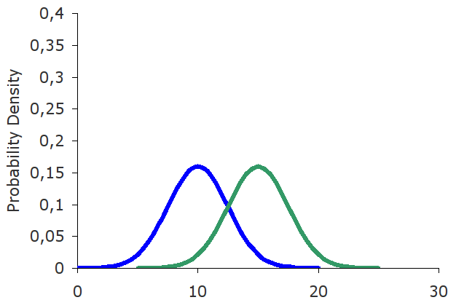
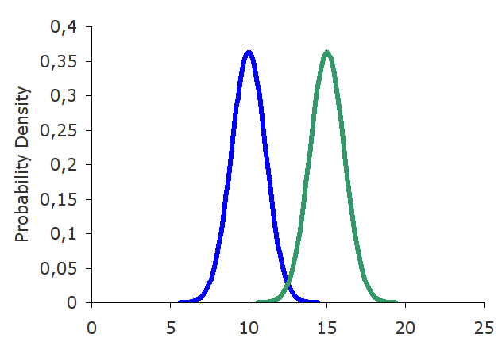
Probleme bei experimentellem Design
Beispiel: Zwei Gruppen (Messreihen) im Vergleich (Unterschiedshypothese)
Beispiel 1: Gleiche Effektgröße, Unterschiedliche Streuung

Slide 26
Probleme bei experimentellem Design
Beispiel: Zwei Gruppen (Messreihen) im Vergleich (Unterschiedshypothese)
Beispiel 1: Gleiche Effektgröße, Unterschiedliche Streuung
Large overlap
=> no (significant) difference
Small overlap
=> (significant) difference

Slide 27
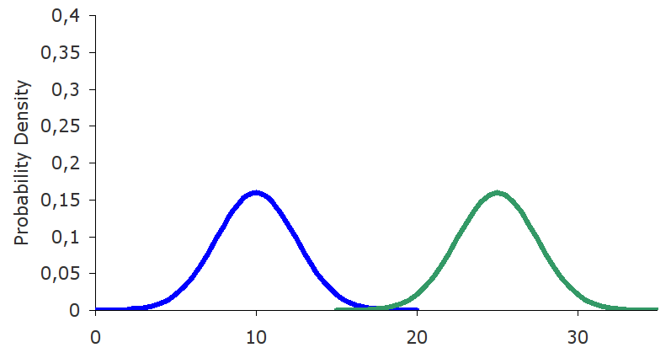
Probleme bei experimentellem Design
Beispiel: Zwei Gruppen (Messreihen) im Vergleich (Unterschiedshypothese)
Beispiel 2: Unterschiedliche Effektgröße, Gleiche Streuung

Slide 28
Probleme bei experimentellem Design
Beispiel: Zwei Gruppen (Messreihen) im Vergleich (Unterschiedshypothese)
Beispiel 2: Unterschiedliche Effektgröße, Gleiche Streuung
Large overlap
=> no (significant) difference
Small overlap
=> (significant) difference

Slide 29
Probleme bei experimentellem Design
Problem
  Unterschied zwischen Techniken aufgrund zu geringer Effektgröße oder zu großer Streuung nicht mehr messbar
  Tritt insbesondere auf bei
    Programmieraufgaben (10x – Abweichung zwischen Entwicklern), Modellieraufgaben, etc.
  i.d.R. weniger bei
    Fragebögen, Reaktionszeiten (Hicksches Gesetz), etc.
Größe des Problems abhängig von Anwendungsdomäne
Häufig Größe des Problems nicht exakt bekannt
(10x auch nur eine „populäre Abschätzung“)

Slide 30
Experimentelles Design
Aufgabe des experimentellen Designs
  Aufgabenstellung, die
    Streuung einschränkt
    Effektgröße betont
  Reduzierung der Streuung
    Größere Stichprobe (!)
    Within vs Between-Subject Designs
    Mehrgruppen-Designs
    Crossover-Designs
Problem (häufig genannt)
  Zu großer Einfluß des Experimentierers reduziert die externe Validität des Experiments (Verallgemeinerbarkeit)
  Aber:
  …eigentlich wissen wir, dass Verallgemeinerbarkeit ohnehin nicht gegeben ist…

Slide 31
Experimentelles Design - Aufgabenstellung
Beispiel Aufgabenstellung
  „Schreiben Sie einen Browser….“
    Wahrscheinlich sehr große Streuung
    Aber dafür praktische Relevanz
  „Schreiben Sie Hello World…“
    Wahrscheinlich kleine Streuung
    Geringe praktische Relevanz
  Ziel bei der Aufgabenstellung
    Zwar Augenmerk auf Relevanz, aber Hauptaugenmerk auf Effektgröße und Streuung

Slide 32
Aufgabenstellung - Praktisches Vorgehen
„Erfinden“ von Aufgaben, in denen großer Effekt vermutet wird (eigentlich Widerspruch zur Idee des Hypothesentestens!)
Beobachten, ob Haupteffekt gemessen wurde
  Wenn nein, dann Indiz gefunden, dass vermuteter Effekt nicht existiert
  Wenn ja, dann weitere Experimente, ob Effekt auch bei „realistischeren“ Aufgaben auftritt
    Wenn nein, dann ggf. Effekt in Realität nicht wichtig
    Wenn ja, dann großen Beleg gefunden, dass
      der Effekt existiert
      praktisch relevant ist

Slide 33
Aufgabenstellung - Generelles Problem (1)
Sehr wahrscheinlich, dass Haupteffekt stark abhängig ist von Aufgabenstellung
Beispiel
  Wir nehmen an, dass Objektorientierung gut sei.
  Wahrscheinlich wird aber die Güte der Objektorientierung unterschiedlich sein für a) Hello World und b) die Erstellung eines neuen Browsers
  Güte der Objektorientierung wahrscheinlich nicht einfach über LOC beschreibbar, sondern über „intellektuellen Aufwand ein Programm zu verstehen“
  Vielleicht der Nutzen der Objektorientierung nicht für alle Aufgaben gleich (vielleicht sogar Nachteil für manche Aufgaben?)

Slide 34
Aufgabenstellung - Generelles Problem (2)
Konsequenz
  Eigentlich müsste Aufgabenstellung Bestandteil der Theorie (bzw. Hypothese sein)
  Man müsste mehr über unterschiedliche „Arten“ von Aufgaben wissen
  …
Stand der Forschung in der Softwaretechnik hier eher im „pränatalen Zustand“
  Sehr wenig bekannt über unterschiedliche Arten von z.B. Programmieraufgaben
  Vermeintlicher Nutzen von Techniken (Hypothese) i.d.R. nicht über von Anwendungsszenarien beschrieben

Slide 35
Experimentelles Design

Slide 36
Experimentelle Designs (1)
Fragestellung
  Wie baue ich einen Versuch auf?
Faktoren
  Welche Arten von Aufgaben habe ich für Probanden?
  Wie lang sind die Aufgaben (wahrscheinlich)?
  Wie viele Probanden habe ich?
  …
Um angemessenes Design zu wählen, muss bekannt sein
  Erwartete Effektgröße
  Stichprobengröße

Slide 37
Experimentelle Designs (2)
Generell
  Je größer Effekt und je größer Stichprobe, desto unwichtiger das Experimentelle Design!
Aber
  Typische Softwaretechnikexperimente haben nur sehr geringe Stichprobengröße
  => Experimentelles Design aktuell sehr wichtig

Slide 38
Experimentelle Designs (3)
Charakteristika
  Bei Versuchsaufbauen gibt es (mind.)
    Eine Effektgruppe
      die Gruppe, die unter dem Einfluß des Effekts steht (bzw. stehen soll)
    Eine Kontrollgruppe
      Zweck der Kontrollgruppe ist es, den “Vergleichswert” darzustellen
  Terminologie von Effekt- bzw. Kontrollgruppe stammt aus der Medizin/Sozialwissenschaften. Für z.B. die Programmierung ist die Terminologie etwas „problematisch“
  Bsp: OO vs. Prozedurale Programmierung – die eine Hälfte der Probanden bearbeitet eine Aufgabe oo, die andere prozedural. Welche Gruppe ist nun die Kontrollgruppe?

Slide 39
Experimentelle Designs
Hier vorgestellt
  Einfache 2-Gruppen Designs
    Between-Subject
    Within-Subject
  Crossover Design
    Latin-Square
  Faktorielle Designs
  Blocked Design

Slide 40
2-Gruppen Between-Subject
Characteristika:
  Sehr einfaches Design
  Probanden werden in zwei Gruppen aufgeteilt
  Jede Gruppe entspricht einem Treatment der freien Variable
  Messungen der einzelnen Gruppen werden miteinander verglichen
Probleme
  Balancierung der Gruppen
  Sehr große Effektgröße notwendig!
Analyse
  Mann-Whitney-U-Test / T-Test

Slide 41
2-Gruppen Between-Subject: Beispiel (1)
Research question
  Difference between static and dynamic type systems
Programming Tasks
  Writing a scanner (second task ignored here)
Setup
  New programming language
  Independent variable: Type System
    Treatment 1: Static Type System
    Treatment 2: Dynamic Type System
  Measurement
    Time required until minimal parser

Slide 42
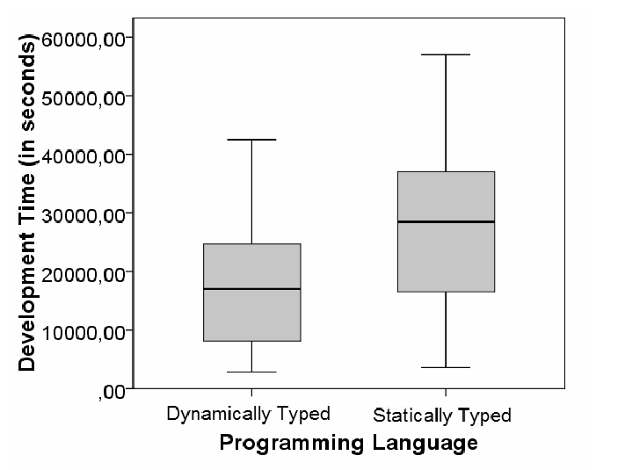
2-Gruppen Between-Subject: Beispiel (2)
Mann-Whitney-U-Test: 0.04
Interpretation: Developers with dynamically typed language faster than statically typed language

Slide 43
2-Gruppen Between-Subject: Beispiel (3)
Second task: Writing a parser (within 27 hours)
Measurement: Number of fulfilled test cases
Result (U-Test): p=0.4
Interpretation
  No significant difference for parser-task

Slide 44
Papiere: Between-Subject Design
Beispielliteratur:
  Stefan Hanenberg: An experiment about static and dynamic type systems: doubts about the positive impact of static type systems on development time. OOPSLA 2010, 22-35
  Marc Bartsch, Rachel Harrison: An exploratory study of the effect of aspect-oriented programming on maintainability. Software Quality Journal 16(1), 2008, 23-44
  Lesen Sie eines der oben genannten Papiere und diskutieren Sie dieses
  Diskutieren und kritisieren Sie insbesondere die dazugehörigen Threats to Validity und die Interpretation der Experimentergebnisse

